Slide 1
村级电商服务站管理
主 讲 人：陈宝华
联系方式：13966991243（微信同号）

Slide 2
注意事项：
1.基础设施
2.明确职能及政策
3.资料收集及整理

Slide 3
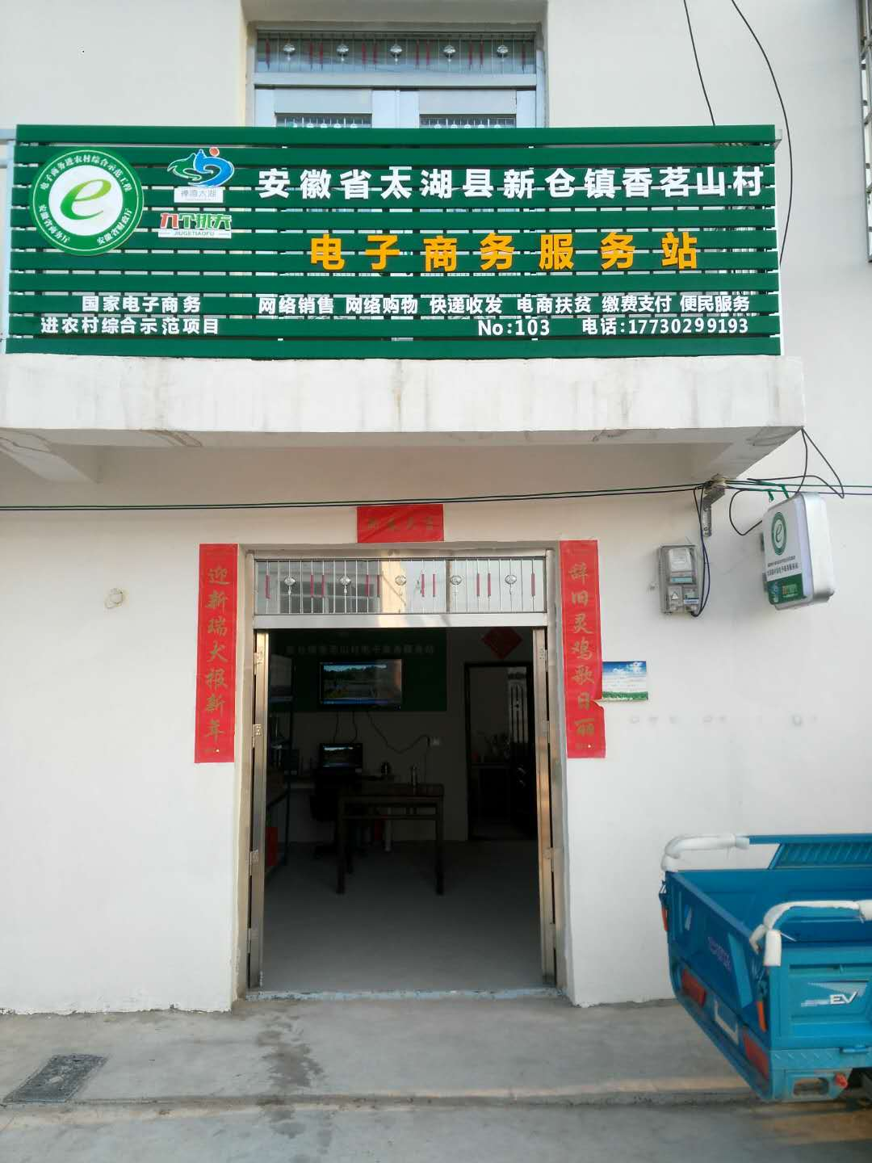
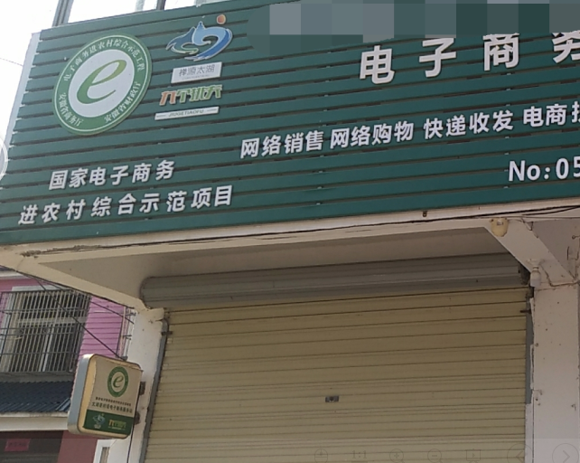
一、基础设施
（1）、服务站需开门营业，站主如外出，服务站关门的情况下需挂提示牌。

Slide 4
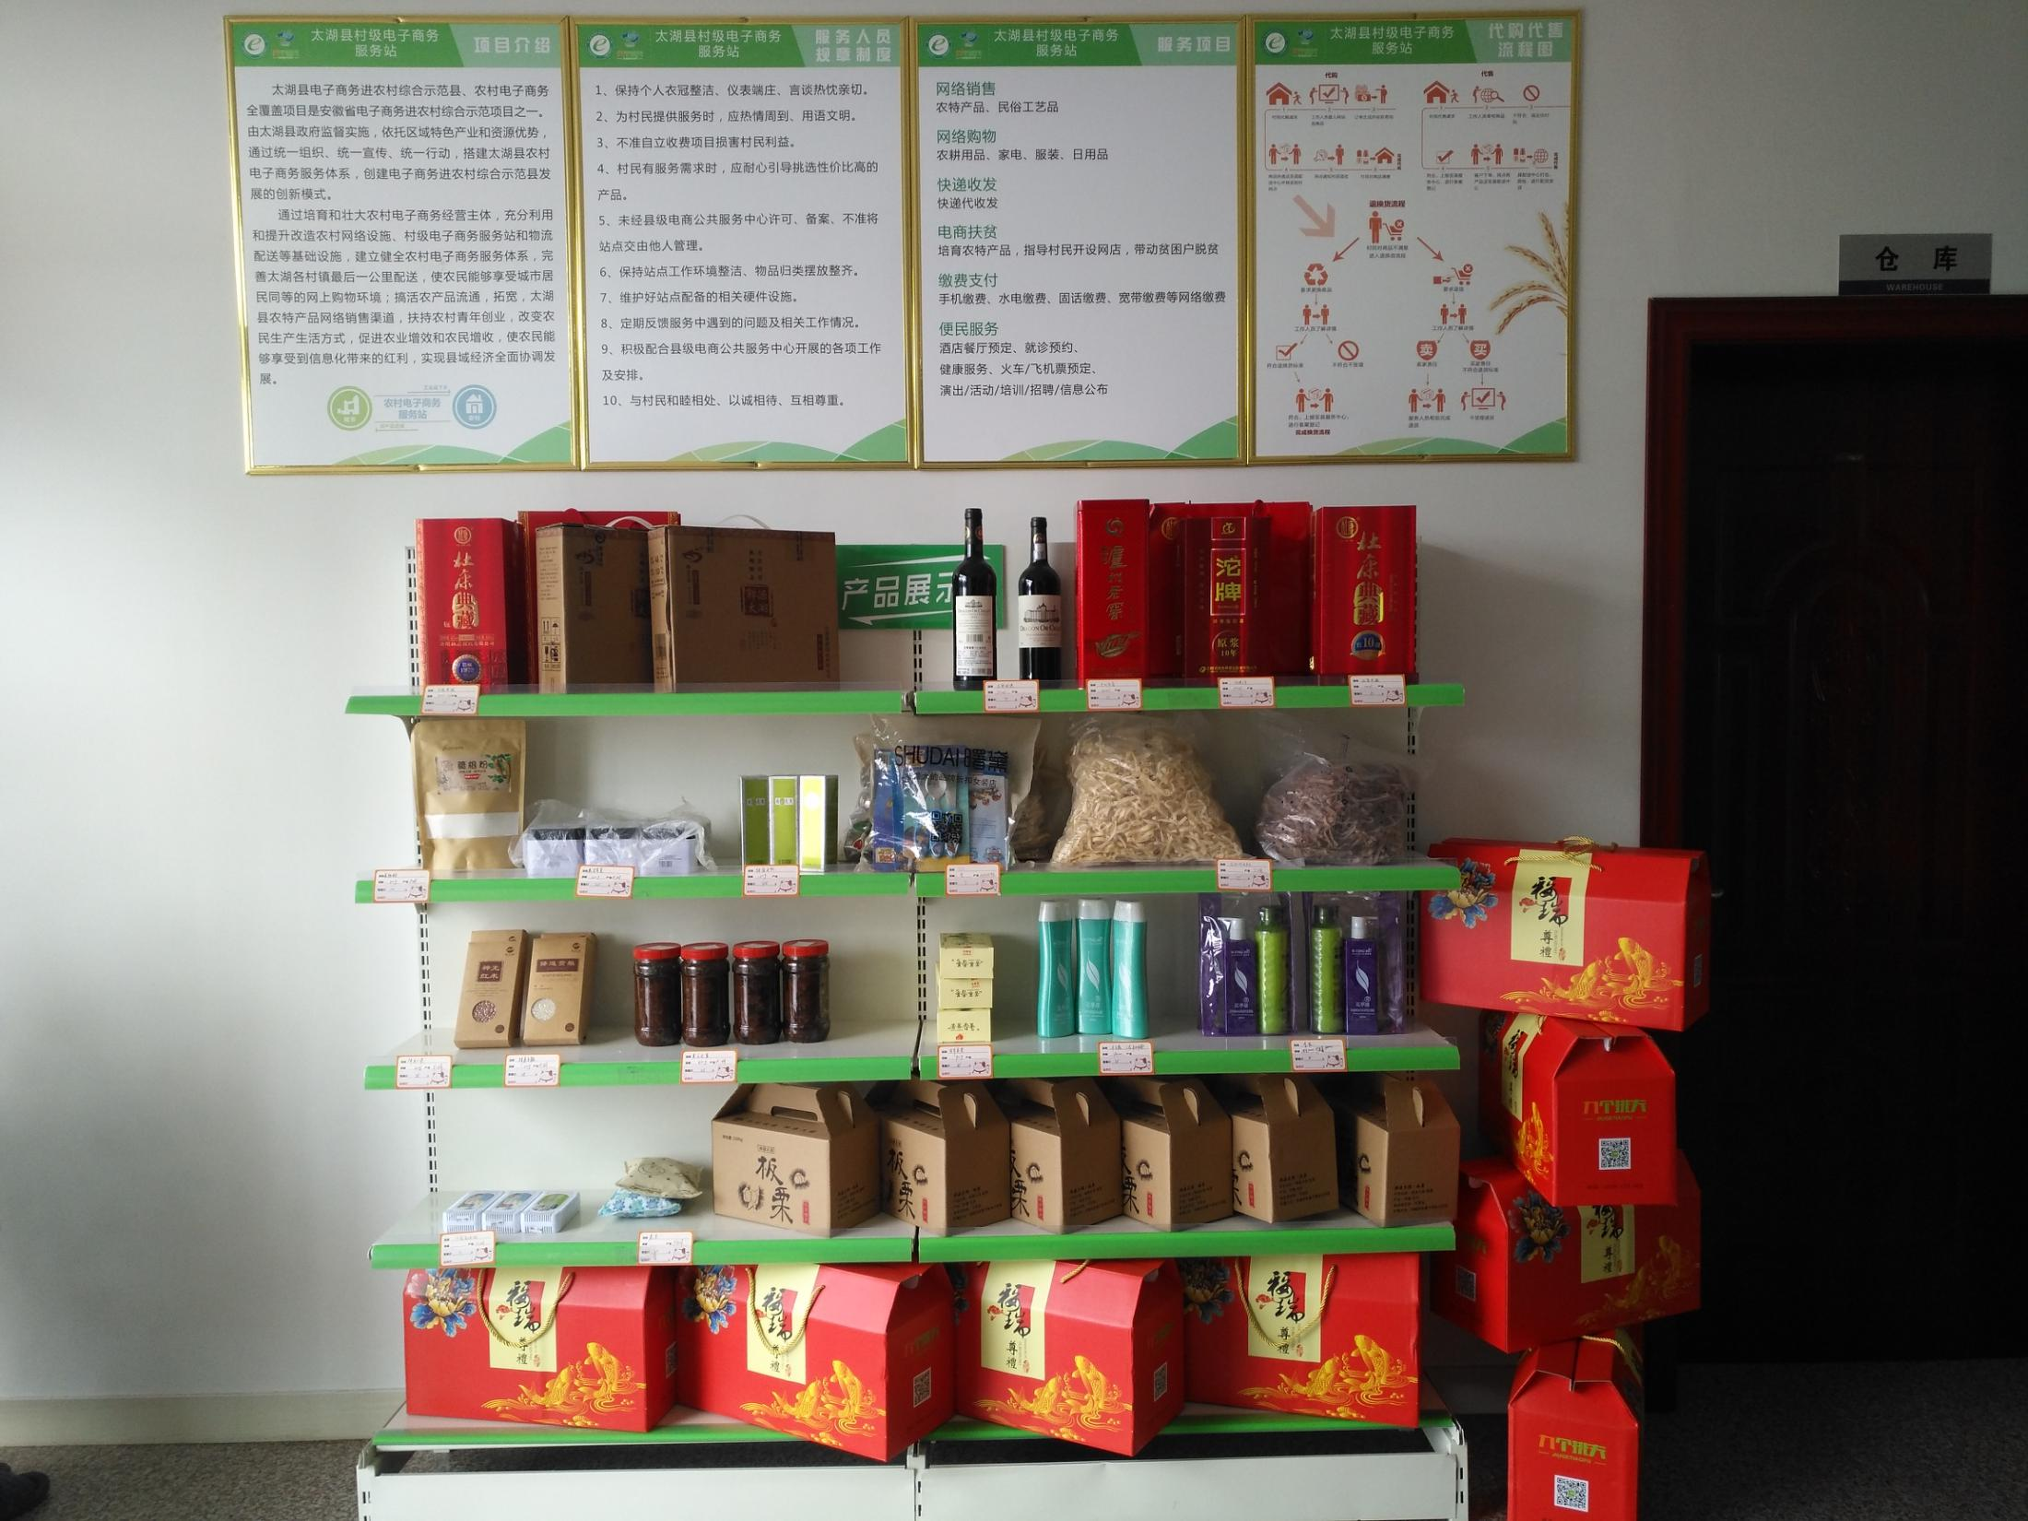
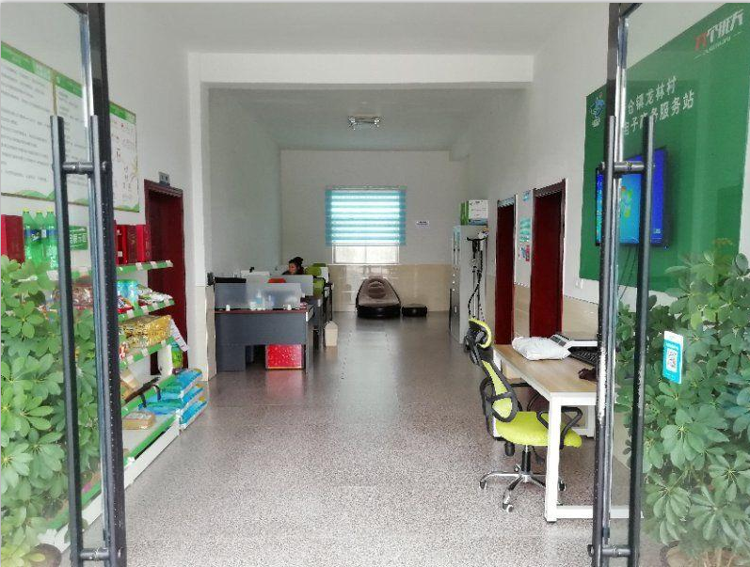
（2）、服务站点卫生：干净、整洁、不杂乱。

Slide 6
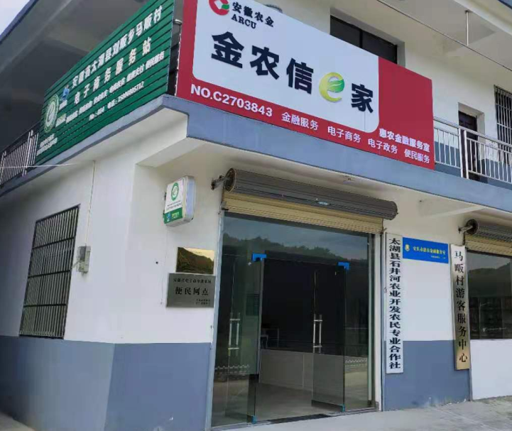
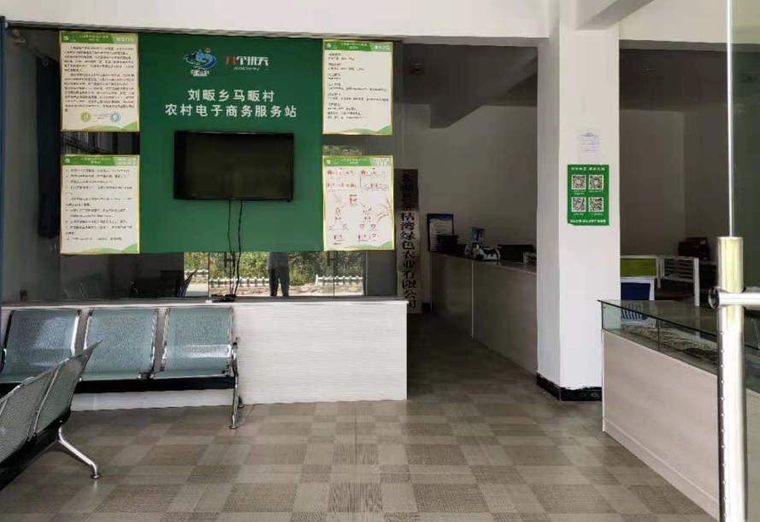
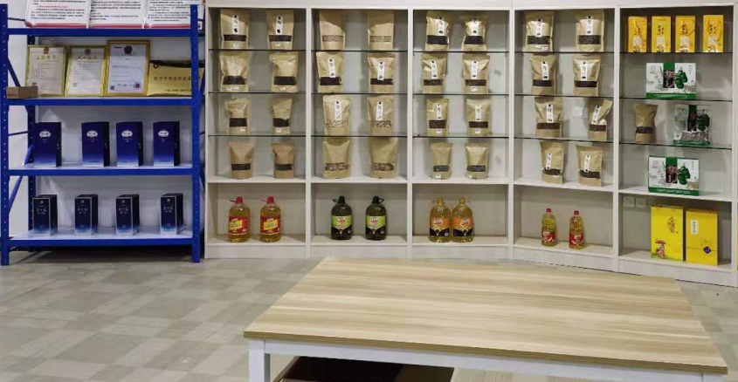
（3）、设备齐全，制度上墙：电脑、电视、办公桌椅、货架，制度牌、门头、灯箱等如果遗失，需报备县电商公共服务中心。

Slide 7
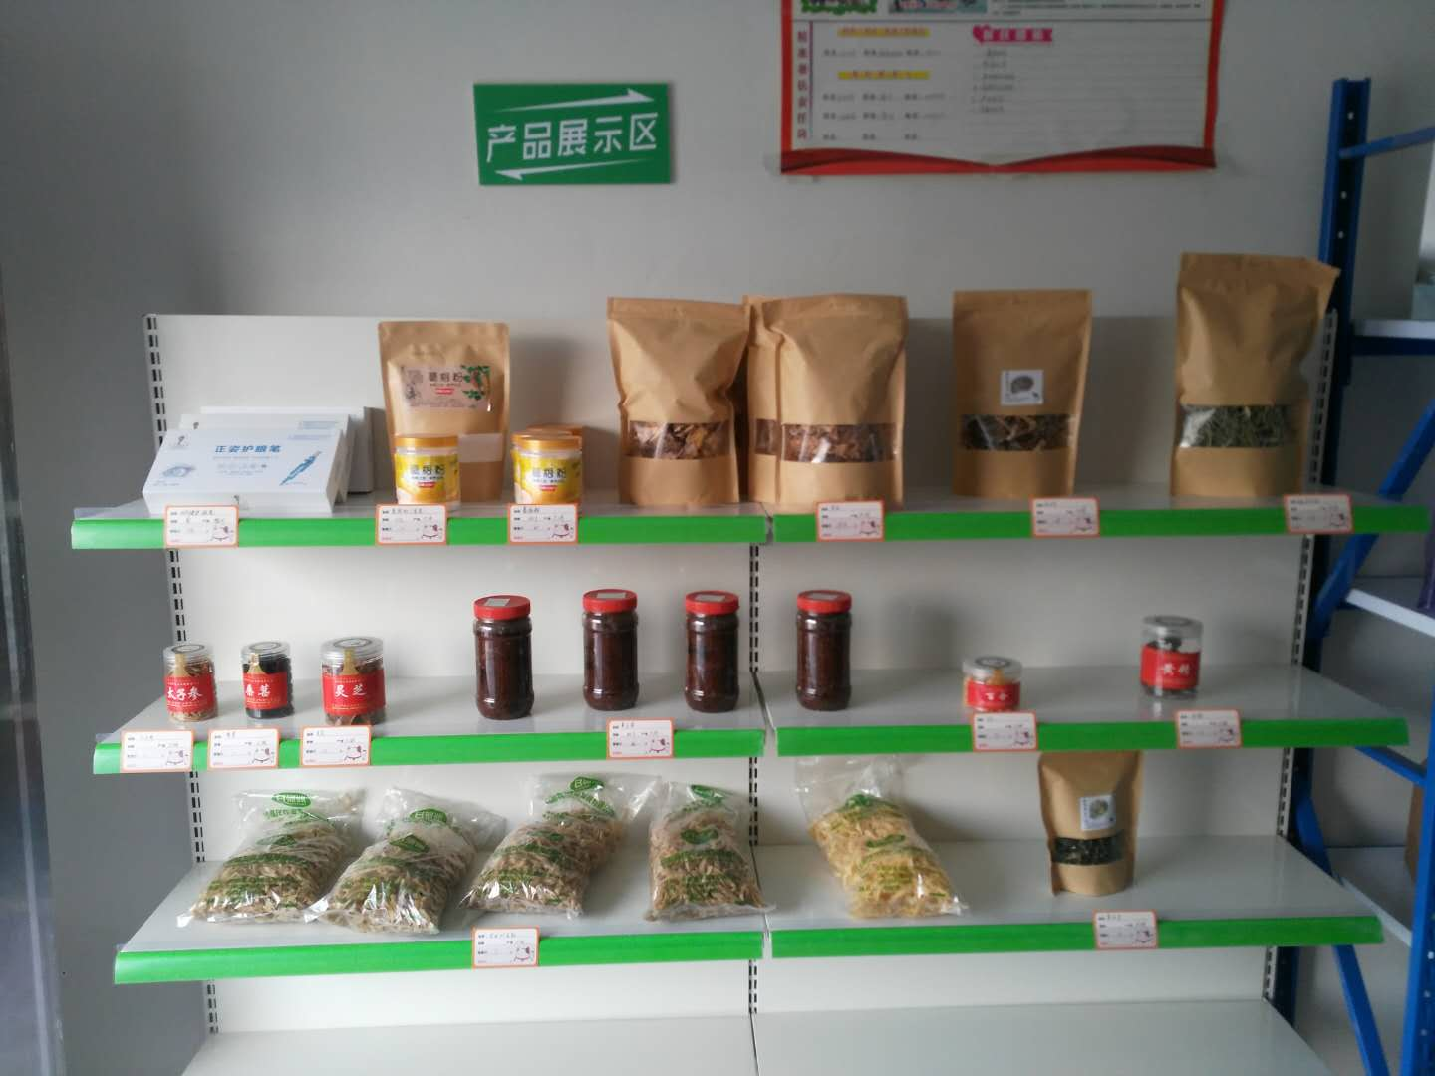
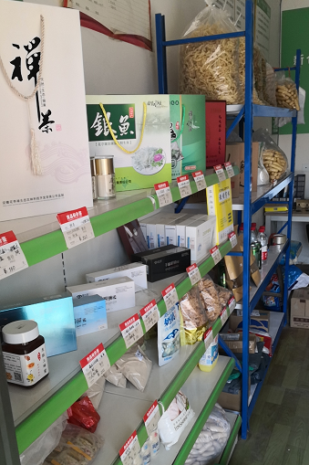
（4）、货物及产品摆放：县电商公共服务中心为每个站点配备三组货架，分别为农产品展示货架，快递收发货架，农产品与快递需分类有序摆放。

Slide 8
（5）、网点挂牌：综合服务网点和便民服务网点已通过村货巴士带到各服务站的，需悬挂。目前还有26个站点的牌子未送到村站（已制名单，会后领取）。
非贫困村未挂牌村站
序号 | 村 | 站主姓名 | 联系方式 | 挂牌
1 | 柳青村 | 曹大海 | 15858792926 | 便民网点
2 | 罗山村 | 舒家华 | 13865106099 | 综合网点
3 | 界址村 | 孙胜 | 15357389898 | 便民网点
4 | 西湖村 | 陈立恒 | 18175328068 | 便民网点
5 | 东湖村 | 何元桂 | 15391926997 | 便民网点
6 | 棠林村 | 曹桂萍 | 18905568666 | 便民网点
7 | 卓铺村 | 蔡长青 | 13637162483 | 便民网点
8 | 阳冲村 | 卢琼峰 | 13865146943 | 综合网点
9 | 芭蕉村 | 朱世遐 | 13866605659 | 综合网点
10 | 岔路村 | 候永进 | 18297728860 | 便民网点
11 | 清平村 | 戴继开 | 15056642280 | 便民网点
12 | 真君村 | 张家芳 | 13866620649 | 便民网点
13 | 白洋村 | 余传珂 | 15869631761 | 便民网点
14 | 龙坪村 | 鲁黄达 | 15357303248 | 便民网点
15 | 马龙村 | 汪华强 | 15391926100 | 便民网点
16 | 塔镇村 | 韦袖春 | 13505562263 | 便民网点
17 | 黄下村 | 斯东琪 | 15357211869 | 便民网点
18 | 朱河村 | 曹双乐 | 13865166082 | 综合网点
19 | 马庙村 | 占伟华 | 15222921807 | 便民网点
20 | 白庙村 | 张得荣 | 18155651966 | 便民网点
21 | 新华村 | 周娟 | 13865101400 | 便民网点
22 | 方兴村 | 章成龙 | 13965810109 | 便民网点
23 | 海会村 | 叶胜群 | 15178681668 | 综合网点
24 | 塔山村 | 张德恩 | 13865105478 | 综合网点
25 | 茗北村 | 章潘红 | 15856545335 | 便民网点
26 | 转桥村 | 阳传根 | 13955612980 | 便民网点

Slide 9
二、明确职能，了解政策
（1）、明确功能：
村级电商服务站基本功能总的来说就是农产品上行和便民服务两大功能。

Slide 10
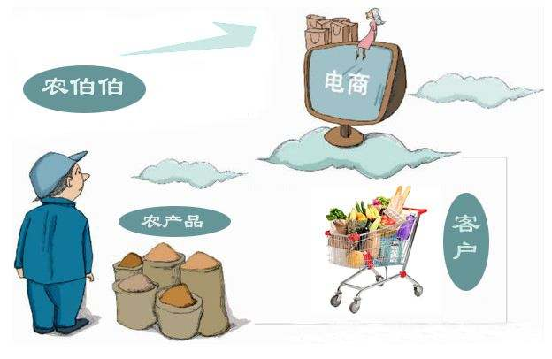
①农产品上行就是指通过网络方式包括电商平台、微商、抖音、朋友圈等，进行农产品销售。另外，收集本地贫困户农产品信息，建立信息报送渠道也是其中一项功能。
电商平台销售
产品收集

Slide 11
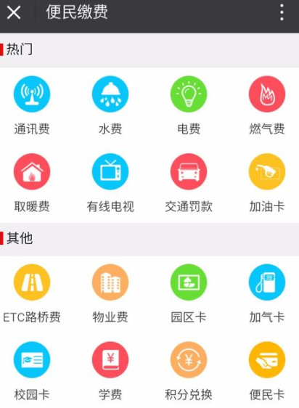
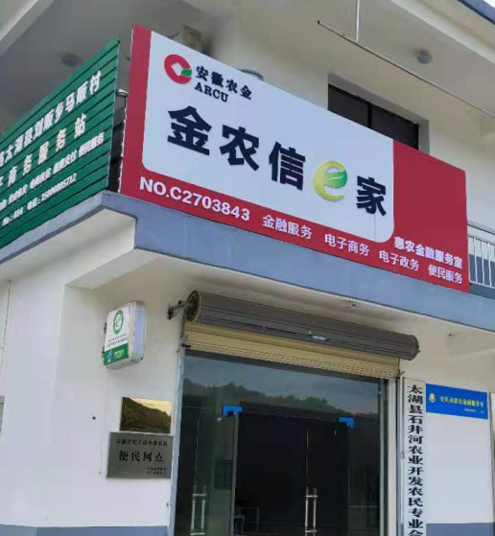
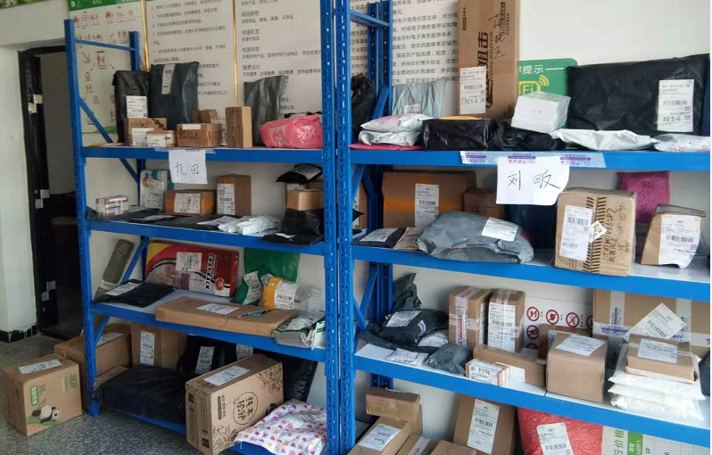
②便民服务包括开展代购业务，帮助周边老百姓在网上买产品；开展代销业务就是帮助周边老百姓卖自产的农产品等；开展生活缴费业务，通过支付宝等途径帮助老百姓缴纳电费、电话费等，还包括小额存取款等金融服务；开展快递收发业务。

Slide 12
概括起来村站的基本功能就是 网络销售 、 代购代销、代收代缴、快递收发、农产品信息收集。全县村级站点目前存在三种状态一是运营的综合服务点，二是运营的便民网点，三是已清理的状态。 综合服务点就是同时具备农产品上行、便民服务两大功能的村级站点。便民网点是指不具备农产品上行的条件，但是建立了收集本地贫困户产品渠道，具备便民服务的功能或部分便民服务的功能的村级站点。

Slide 13
（2）各服务站结合自身运营情况及网点挂牌情况，梳理出本服务站开展了哪些业务，是否有农产品上行、是否有代购代销，是否开展了生活缴费业务，是否有快递收发业务，是否建立了收集本地贫困户产品渠道等等。(分析沙坝村开展的业务）

Slide 14
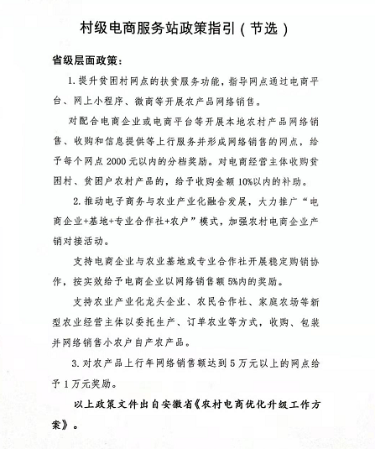
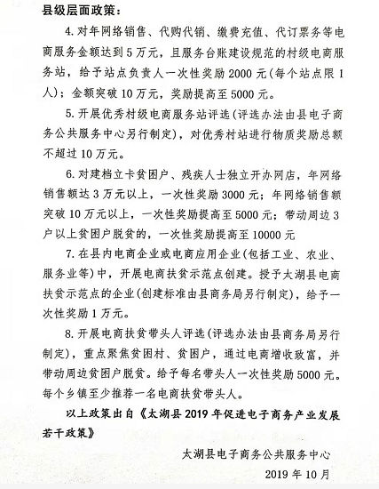
（3）了解电商政策：村级电商服务站政策指引。

Slide 15
三、资料收集及整理
（1）、服务台账的建立：县电商公共服务中心为各站点配备了四本台账：电商扶贫台账、便民服务台账、代购代销台账、快递收发台账。台账填写要求：

Slide 16
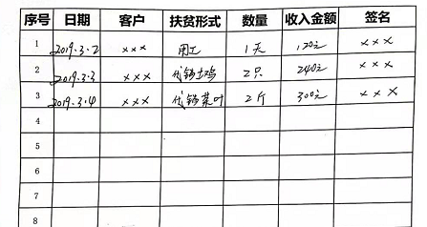
电商扶贫台账

Slide 17
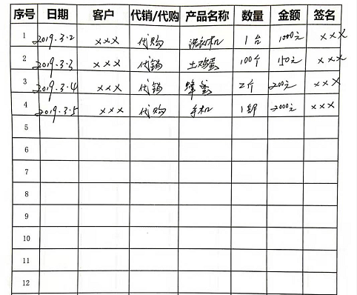
代购代销台账

Slide 18
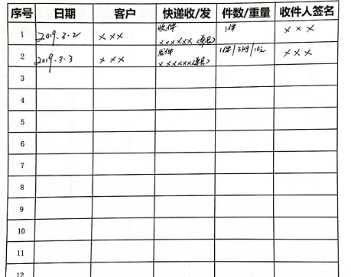
快递收发台账

Slide 19
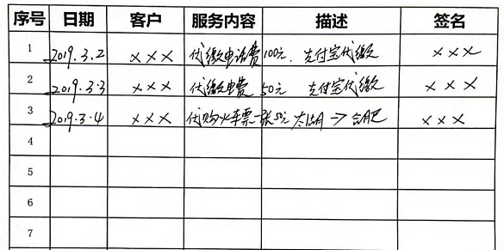
便民服务台账

Slide 20
（2）、平台操作熟练程度：惠选平台、九个挑夫平台、淘宝、邮乐购、微店、太湖县电子商务公共服务中心数据填报等平台，是否能熟练操作其中的3-4个平台。

Slide 21
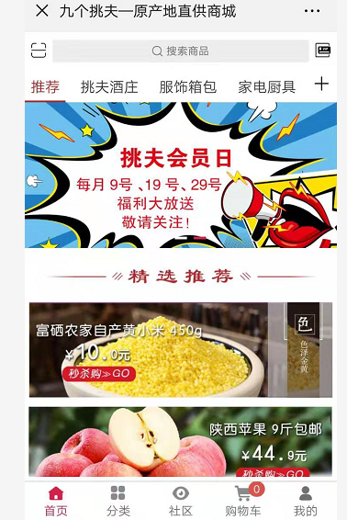
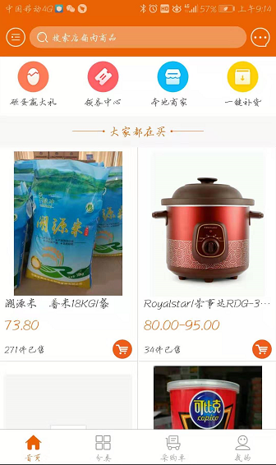

Slide 22
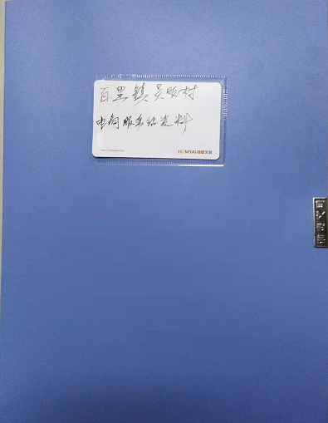
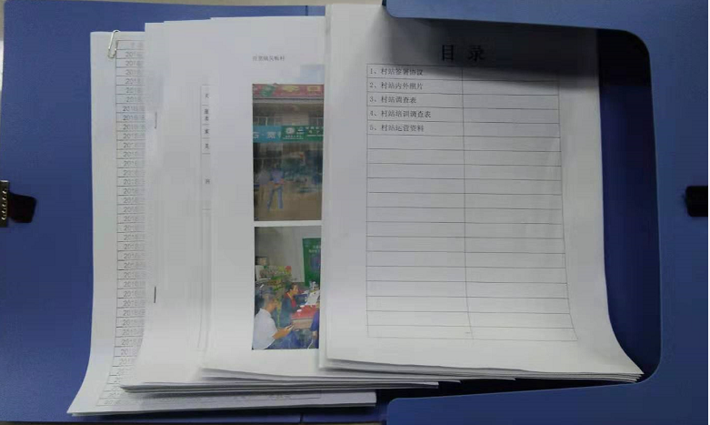
(3)、档案管理：推行一站一档
每个服务站都需建立档案，将日常经营内容，用文字和图片的形式记录入档。
可归纳入档的材料包括：村站协议、物流合作协议、村站内外景图片打印、参加培训的图片、收购贫困户产品的画面、本村贫困户信息及产品、网络数据截图等等。

Slide 23
总结
找到人，说的清，做的事，氛围浓！

